Slide 1
Hotel Management
Nume: Trif Gheorghe Andrei
Grupa:30325

Slide 2
Prezentare generala
Proiectul Menegment Hotelier se aseamana foarte mult cu un sistem de booking ,dar are unele functionalitati care il plaseaza mai sus.
Un site obisnuit de rezervare ajuta clienti doar la gasirea locului de cazare dorit insa nu ajuta clientul dupa ce a gasit locul de cazare.
Fiecare persoana se va putea inregistra in sistem si va alege o camera in care sa se cazeze din numaratele camere pe care managerul sau adminul le pune la dispozitie .
Dupa operatia de cazare clienti vor putea :
Rezerva o masa la restaurantul hotelului ,la un anumit tip de masa
Comanda mancare prin room service
Va putea face recenzie angajatilor
Pentru implementare se va folosi HTML/CSS/PHP/javascript

Slide 3
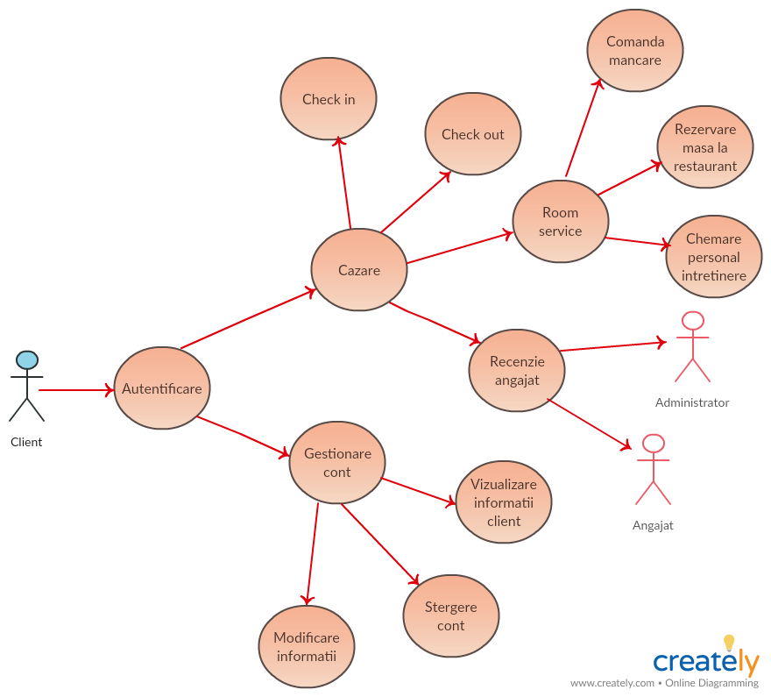
Diagrame de use case

Slide 4
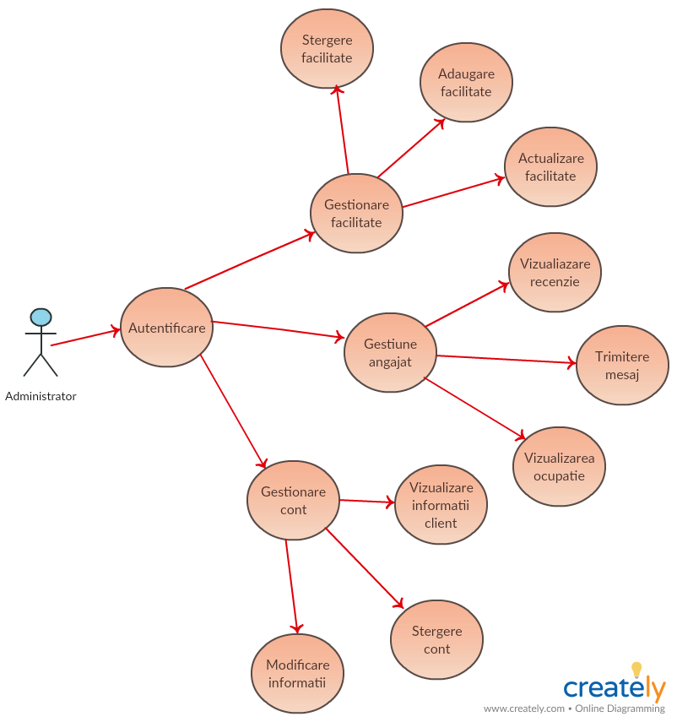

Slide 5
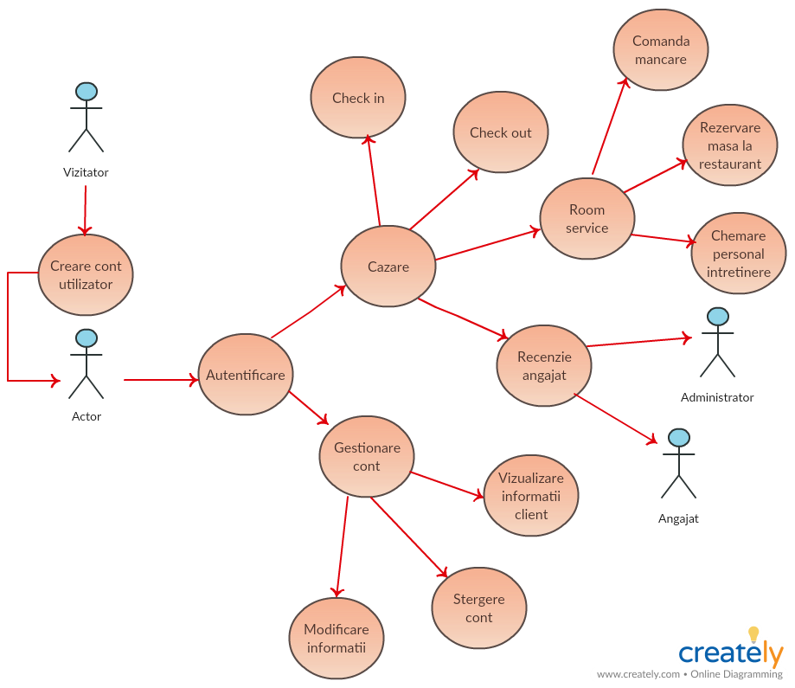

Slide 6
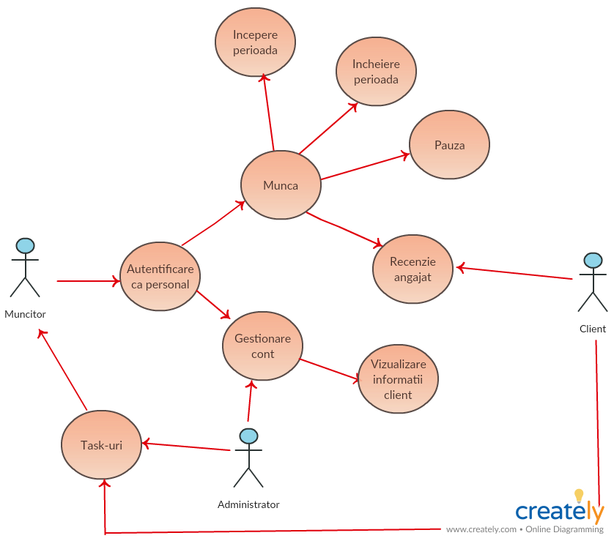

Slide 7
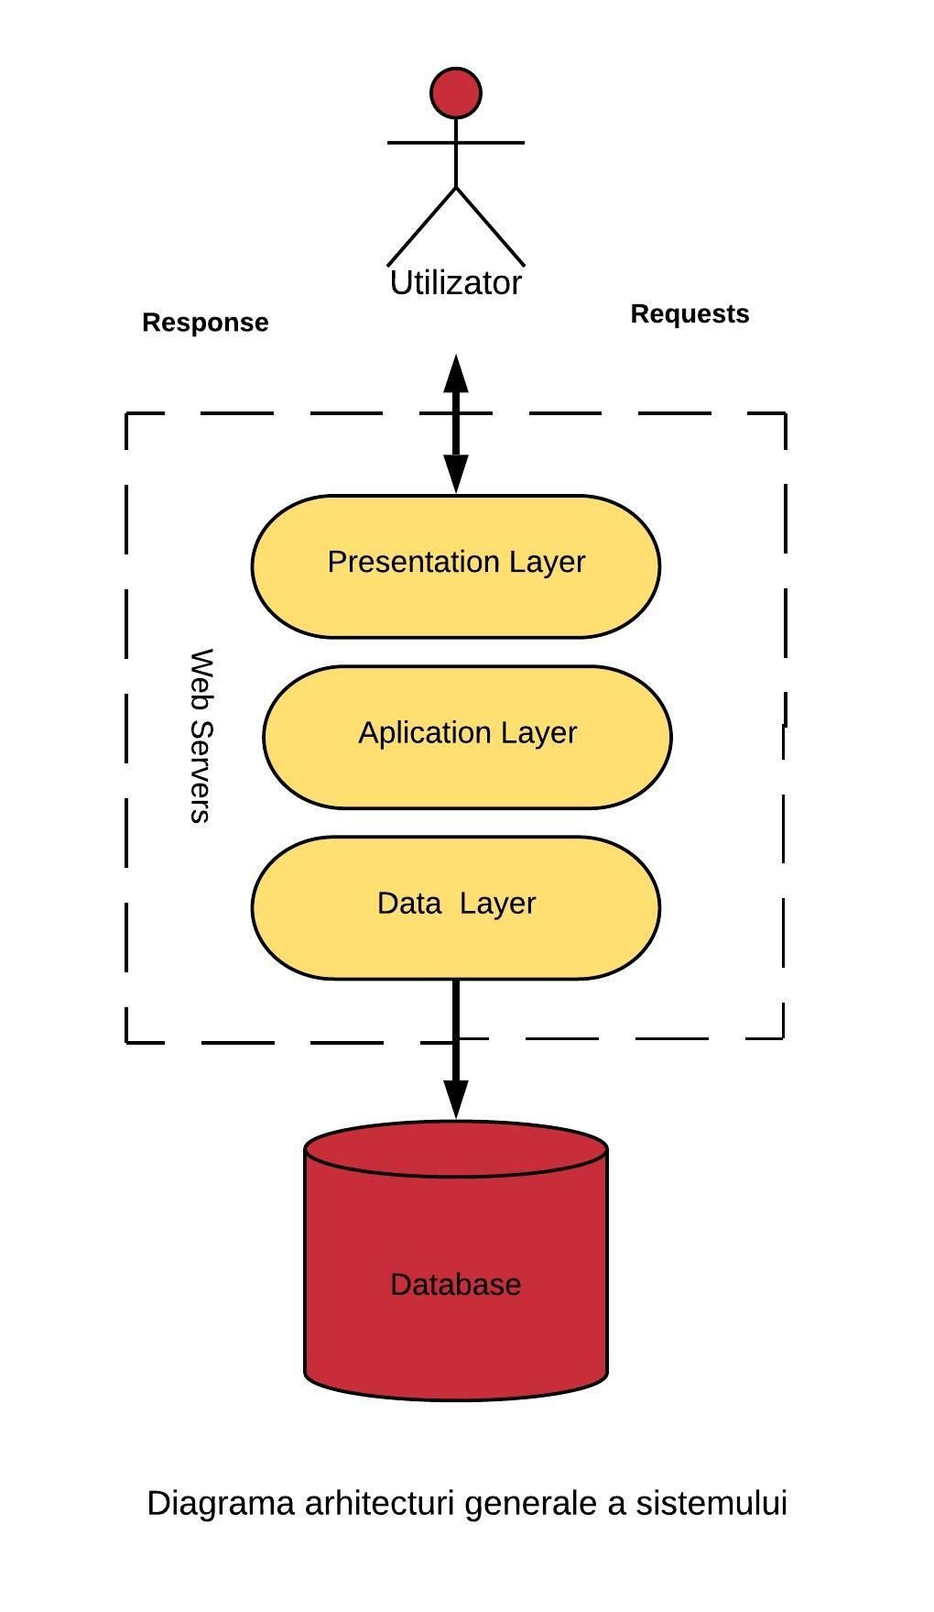

Slide 8
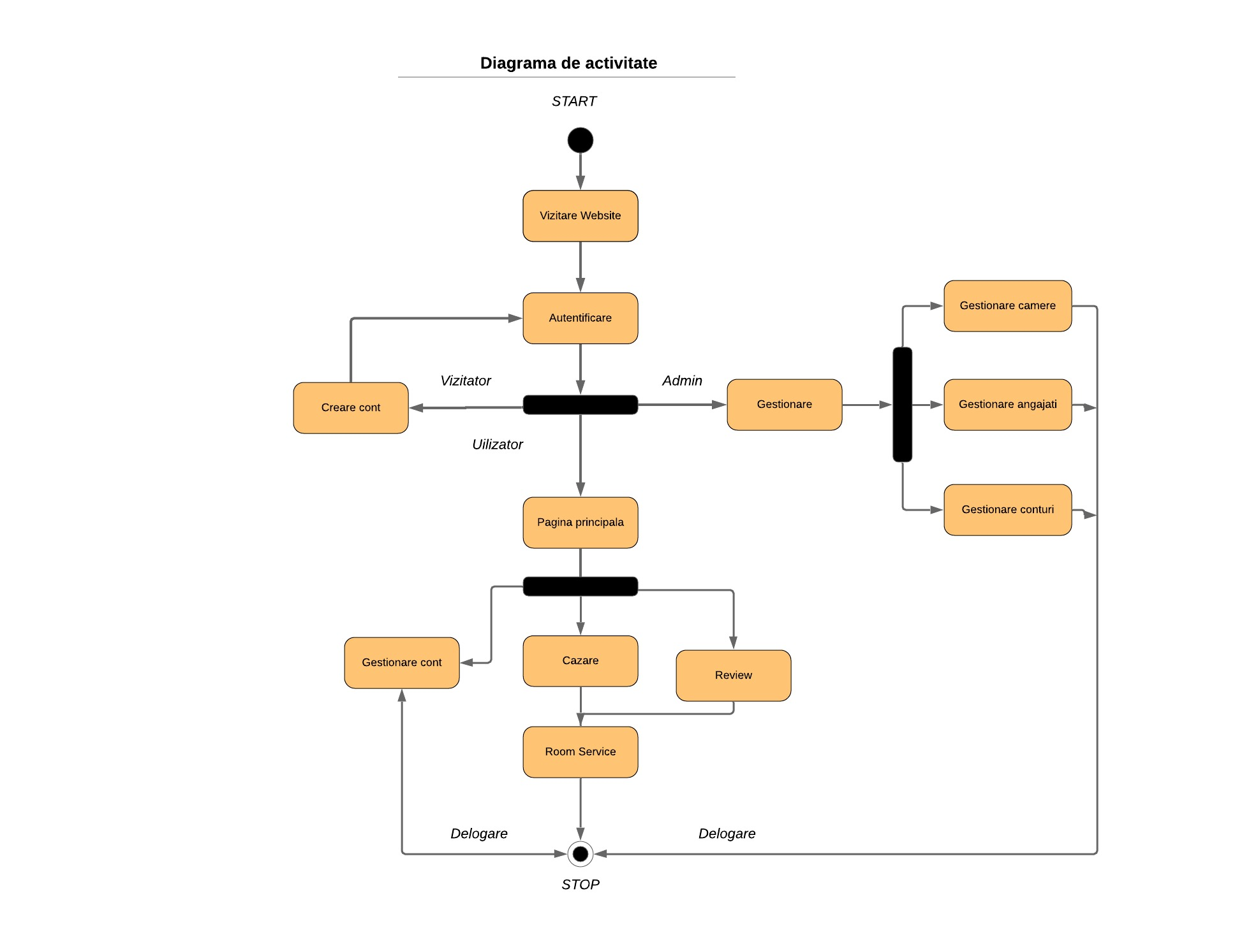

Slide 9
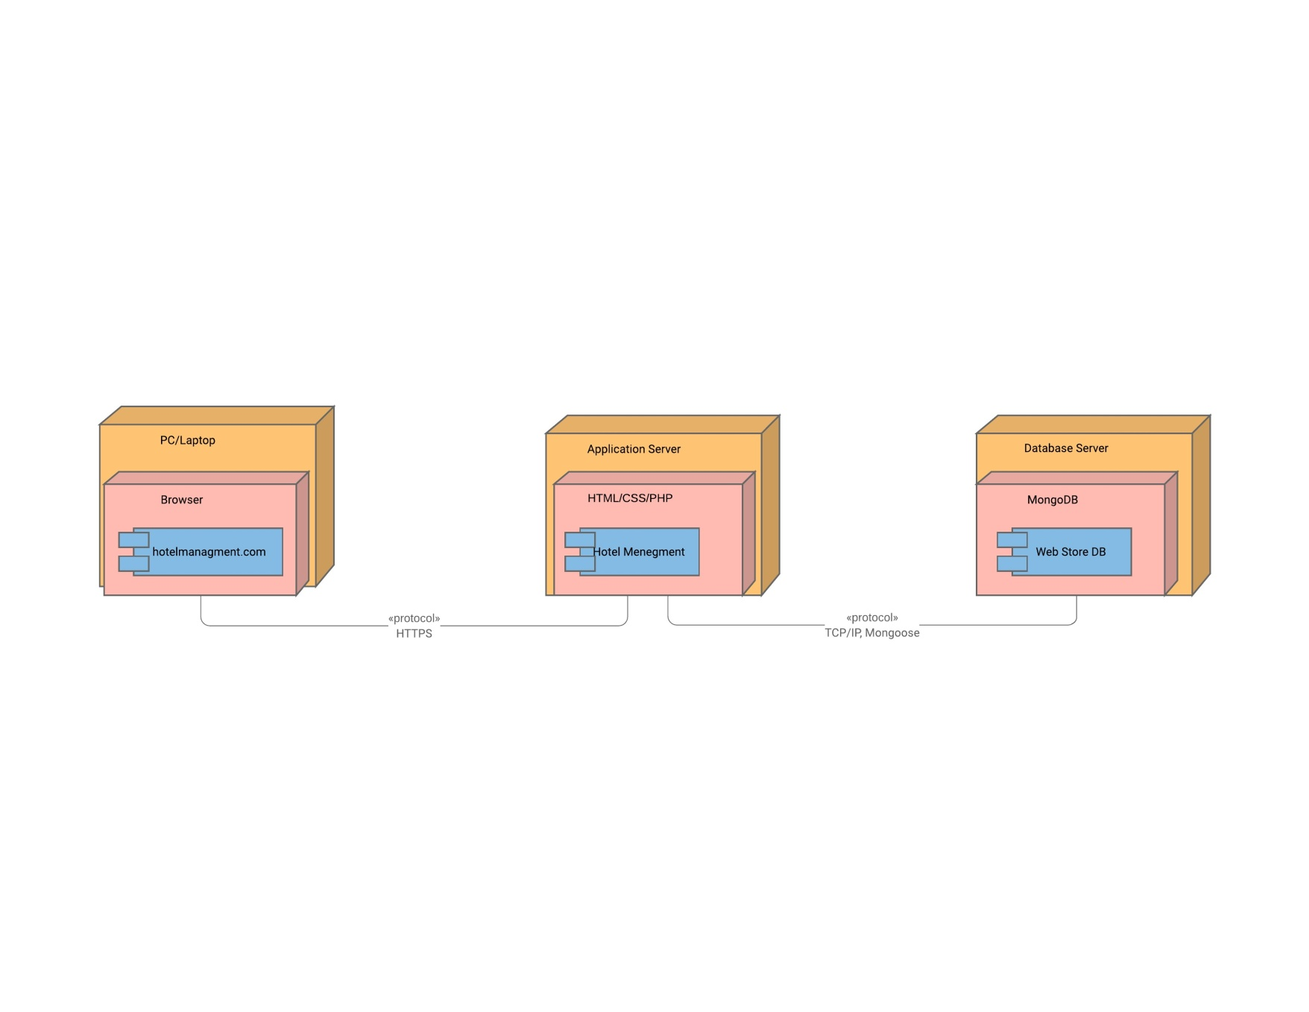
Diagrama de desfasurare

Slide 10
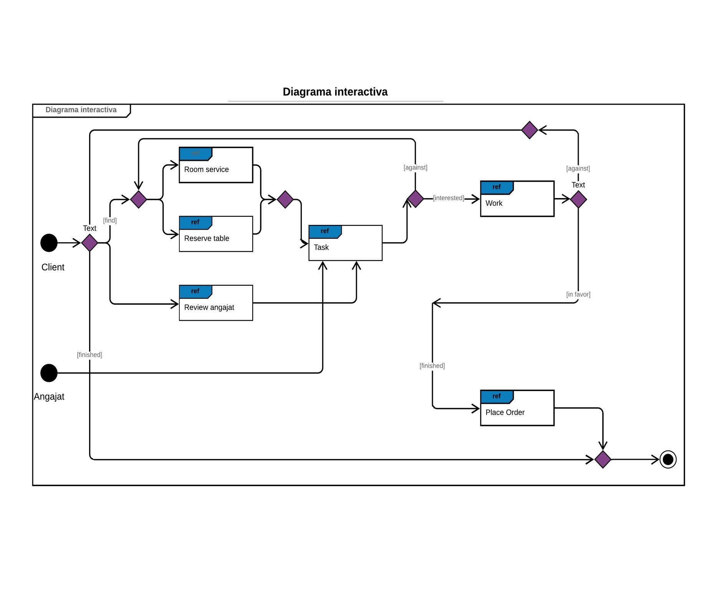

Slide 11
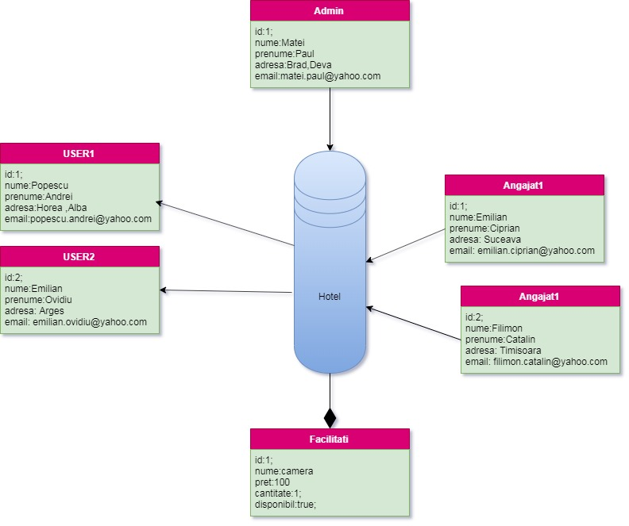
Diagrama de obiecte

Slide 12
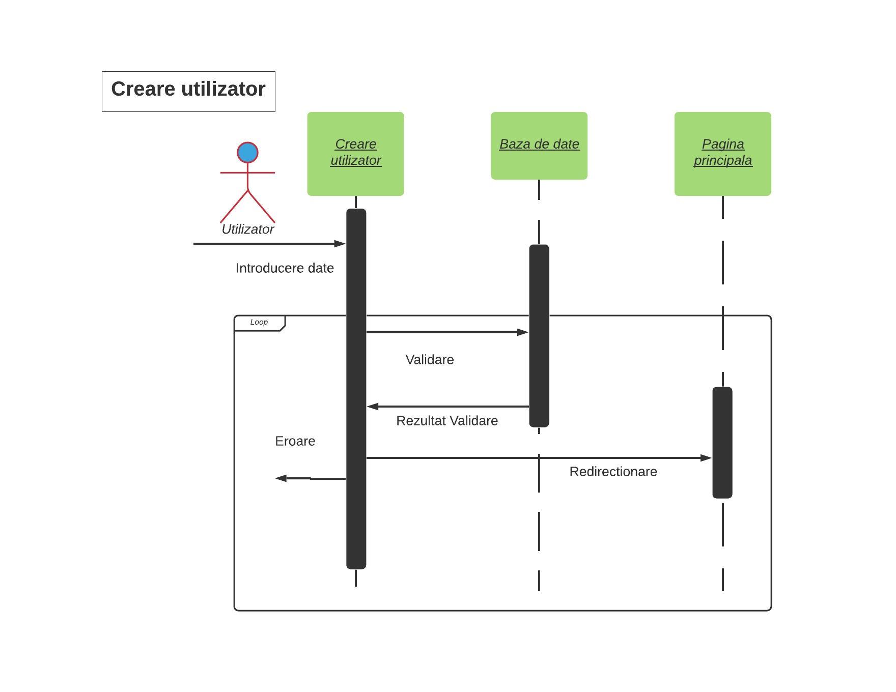
Diagrama de secvente

Slide 13
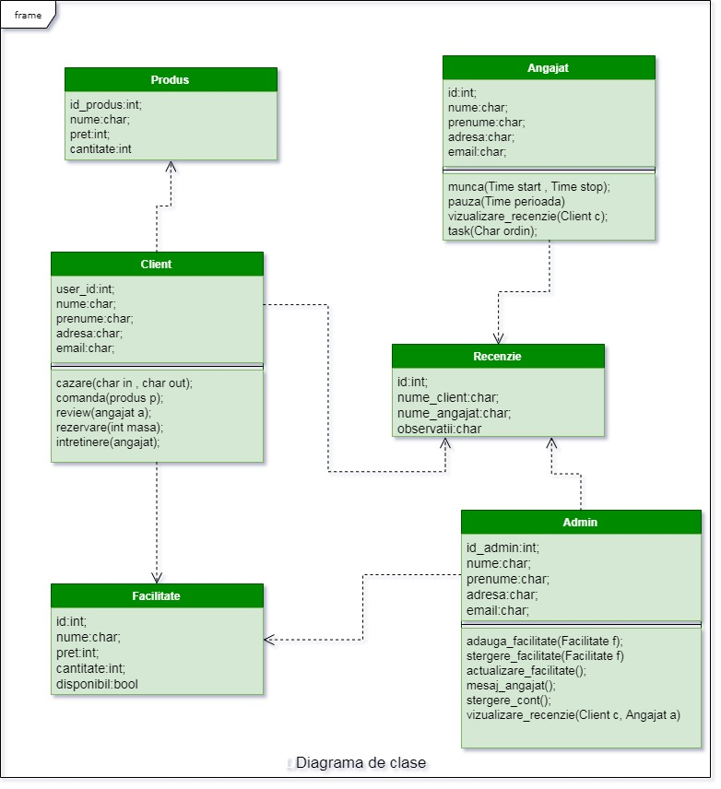

Slide 14
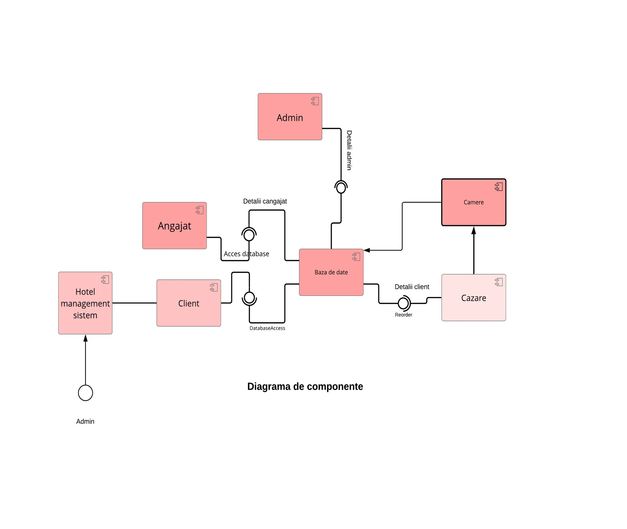

Slide 15
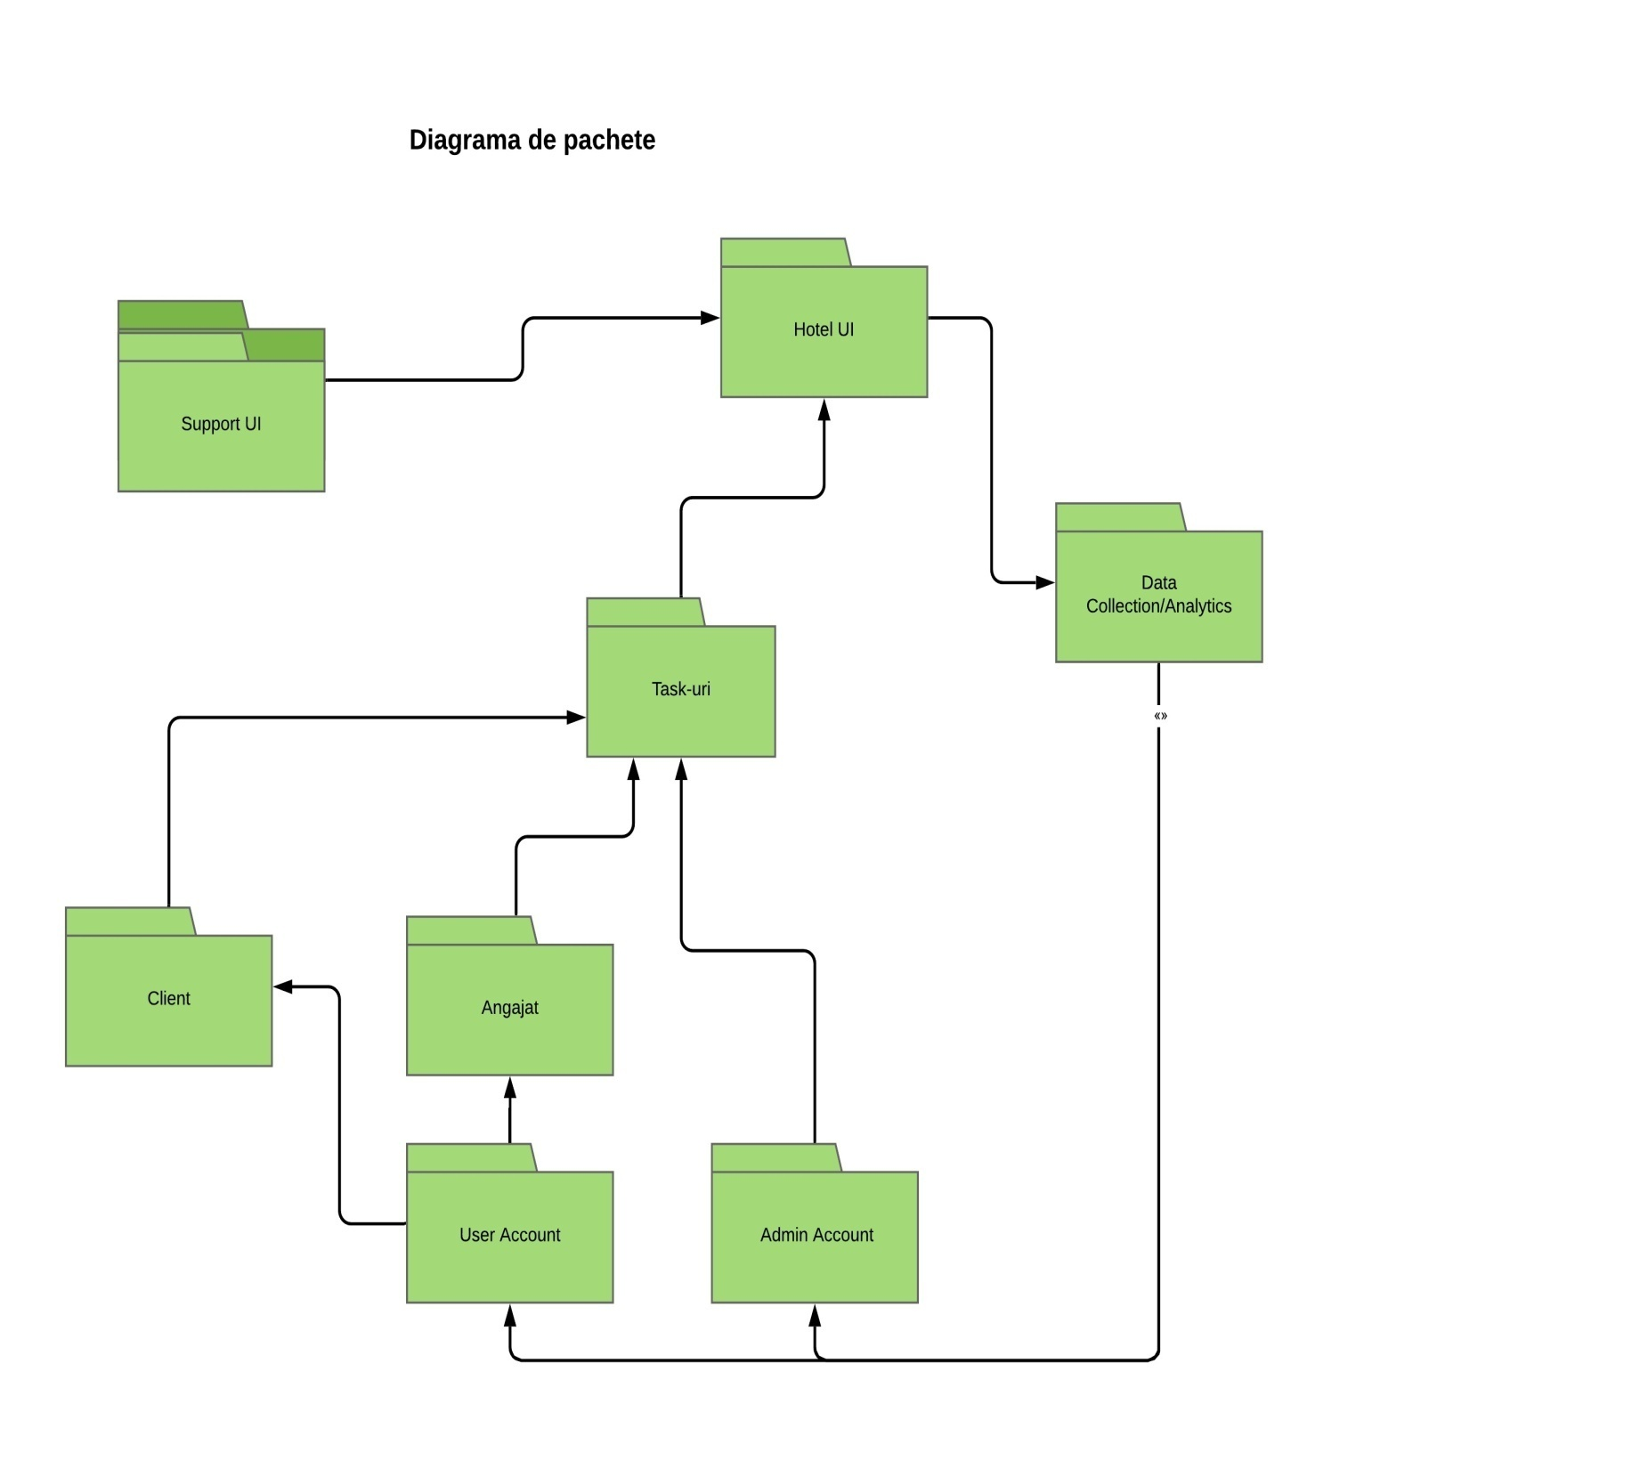

Slide 16
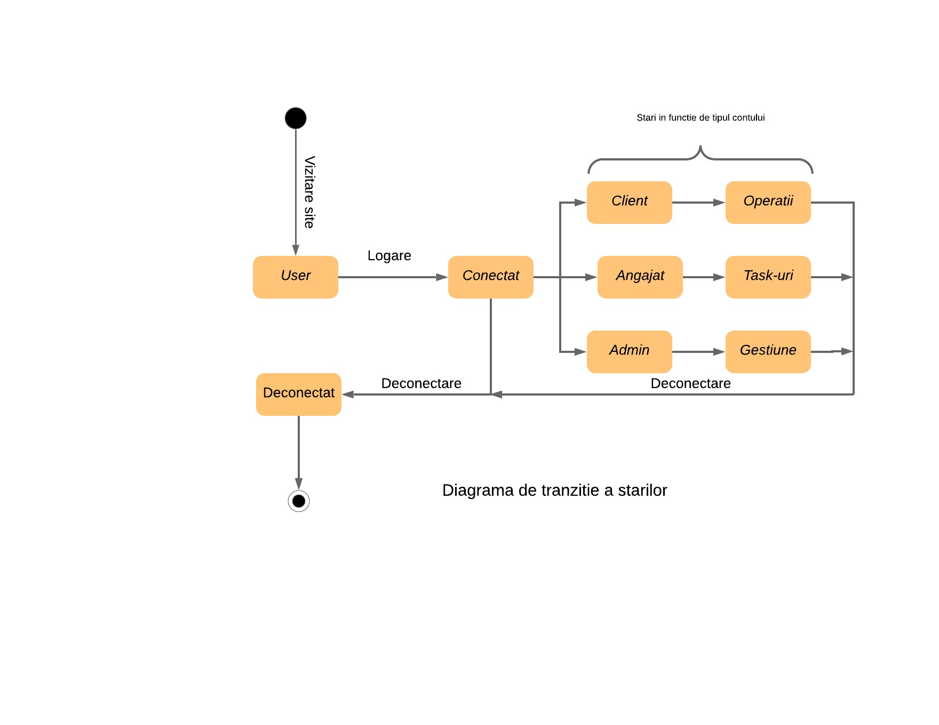

Slide 17
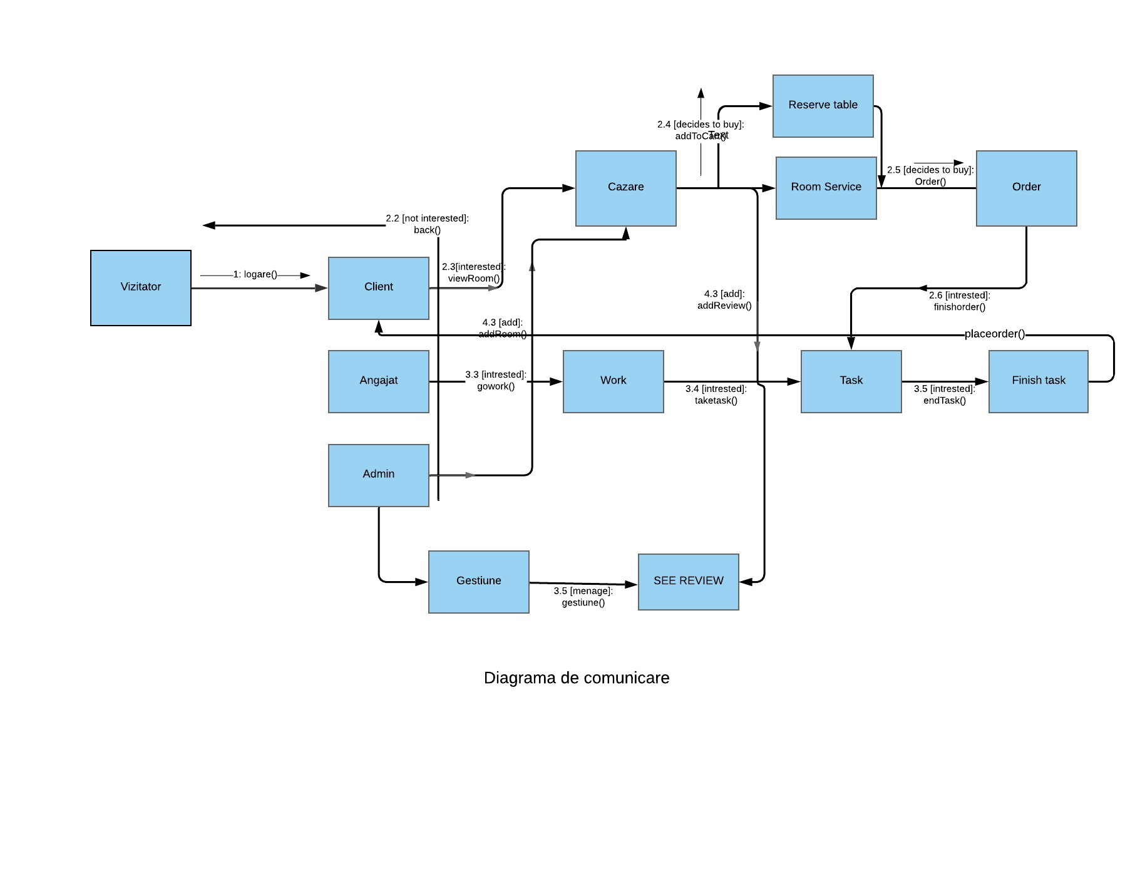

Slide 18
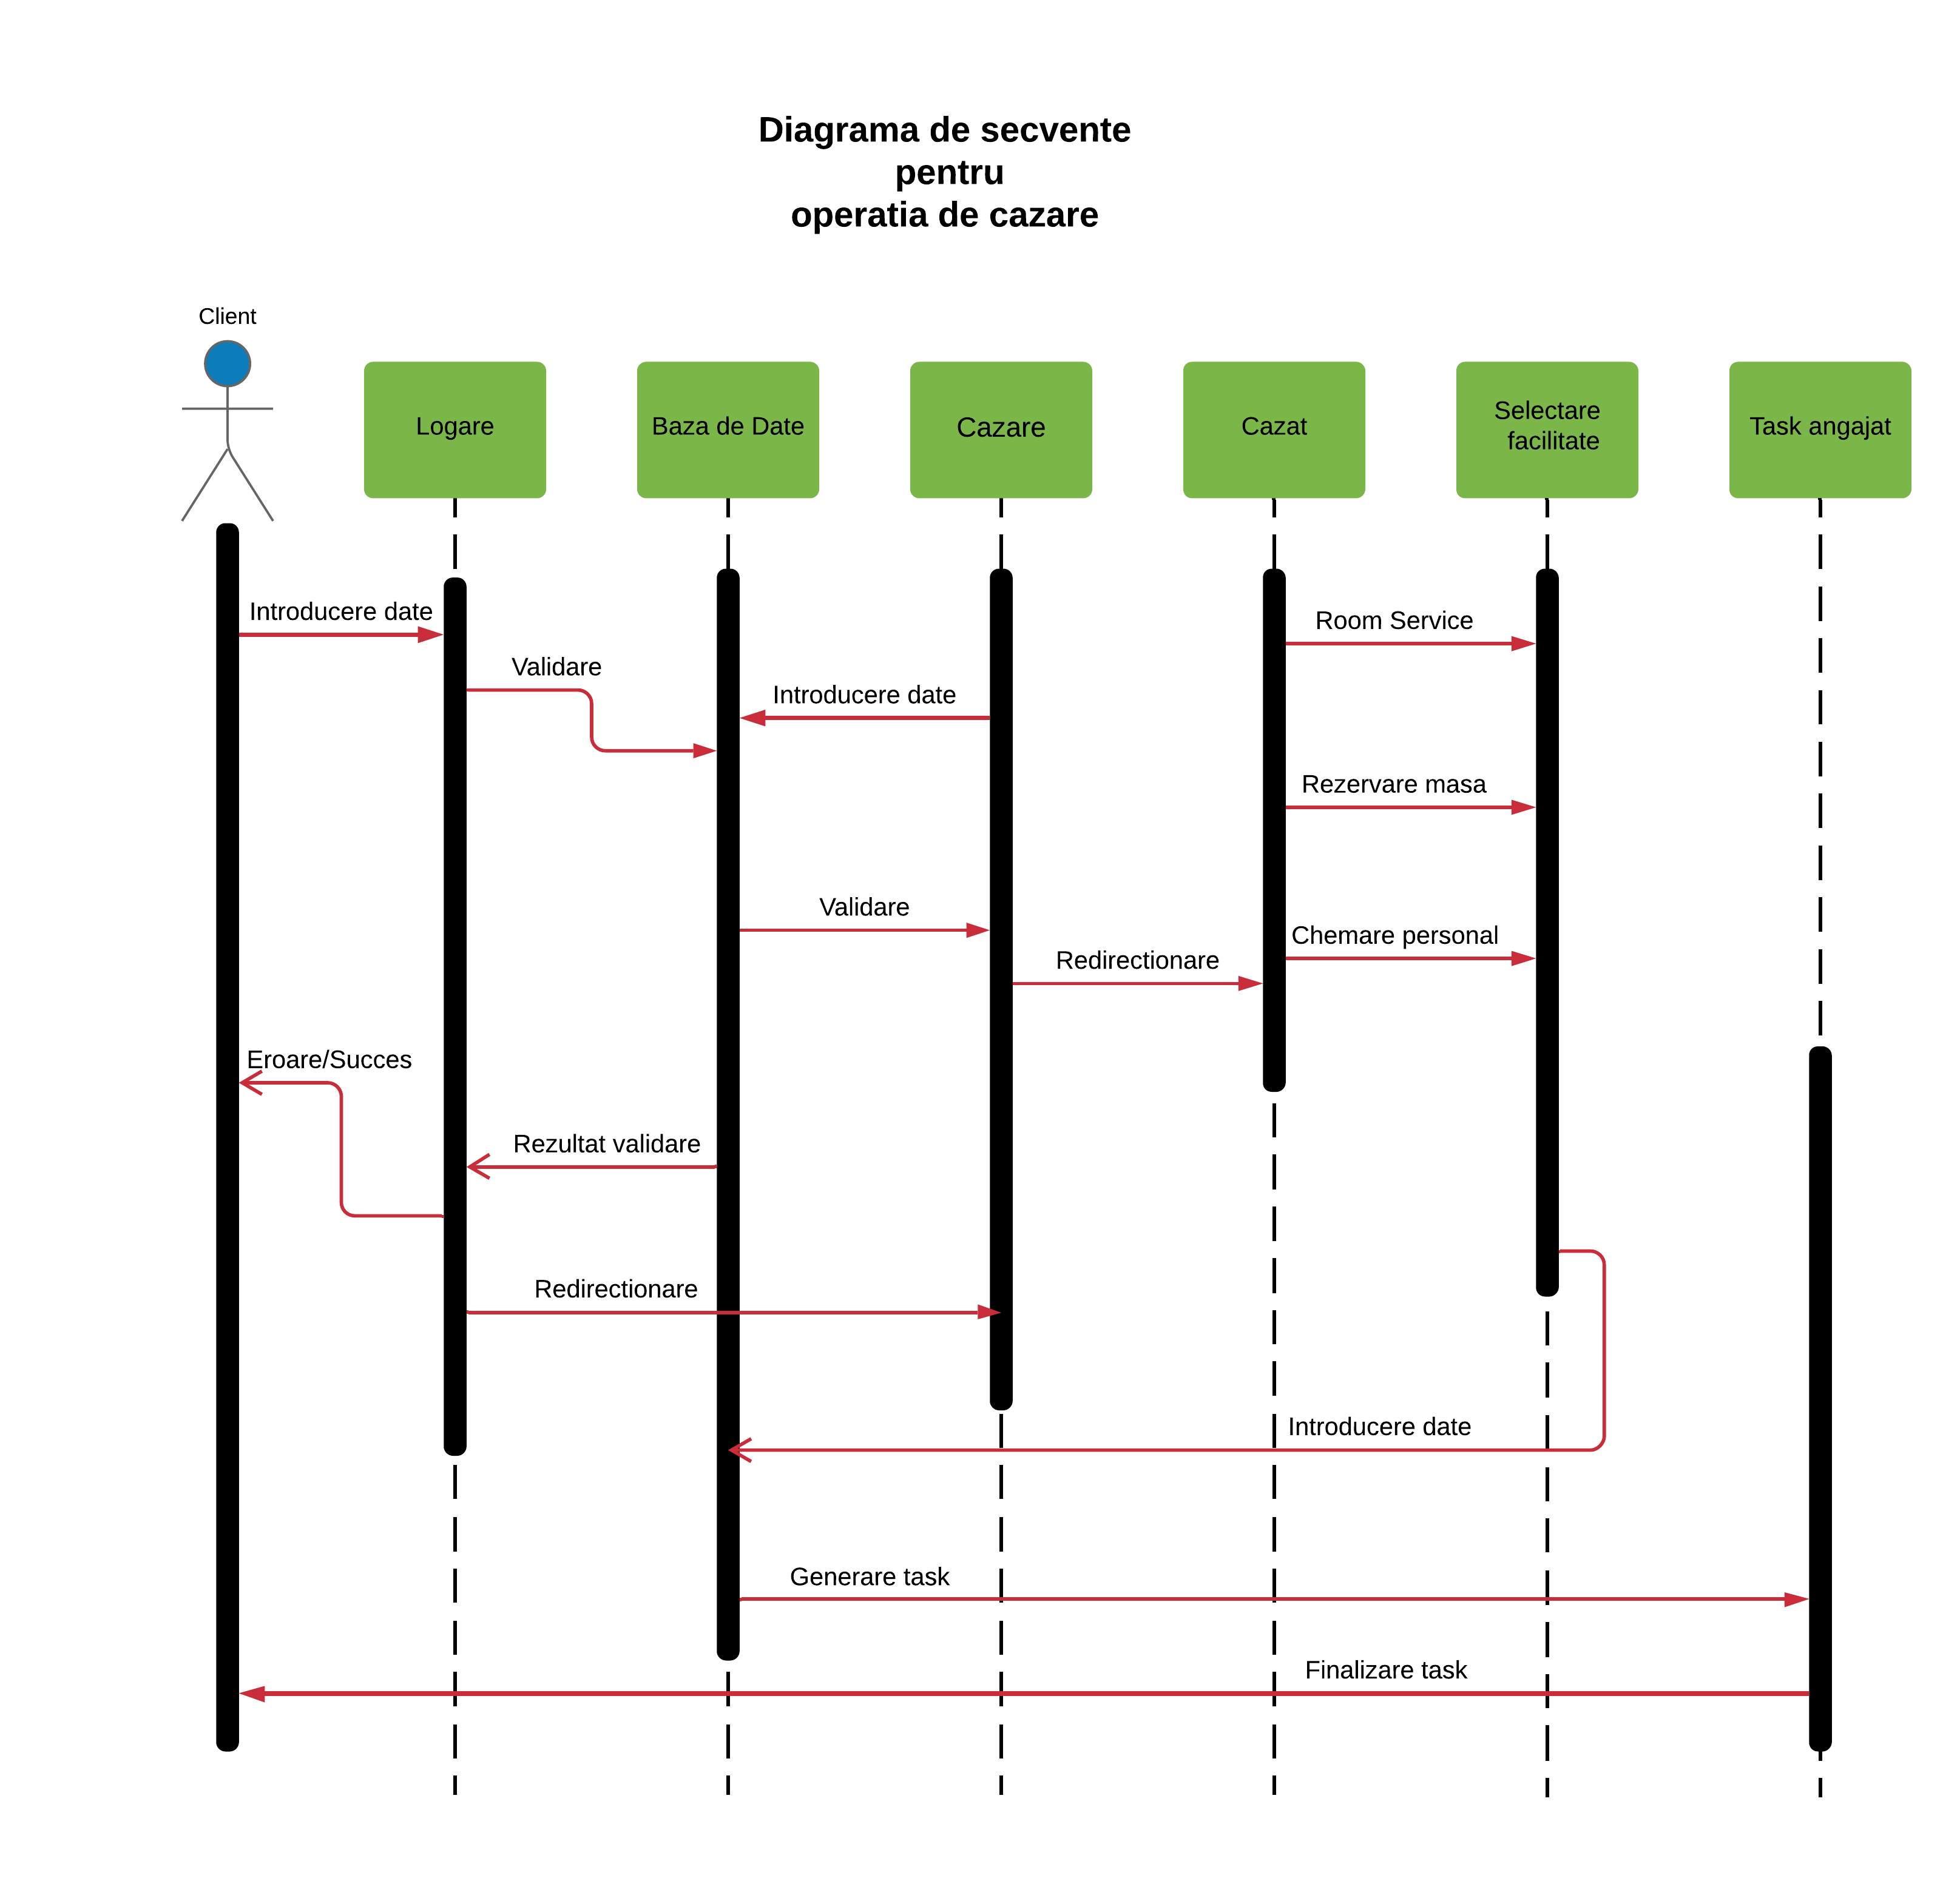

Slide 19
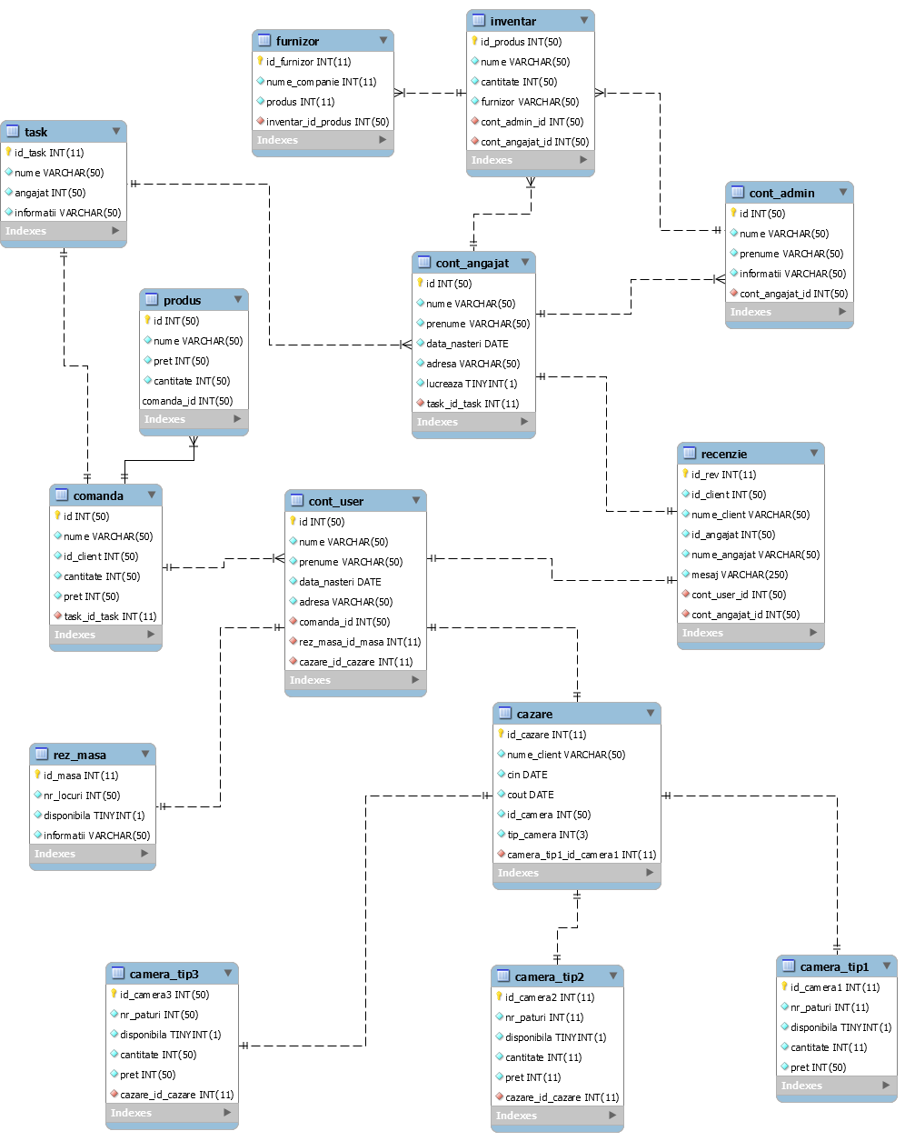
Diagrama bazei de date

